Slide 1
Osadenstvo úľa
Zuzana Gregová 1.D

Slide 2
Obsah
Včelárstvo
Včelstvo a jeho činnosti
Osadenstvo úľa
Kráľovná – matka
Robotnice
Trúdy

Slide 3
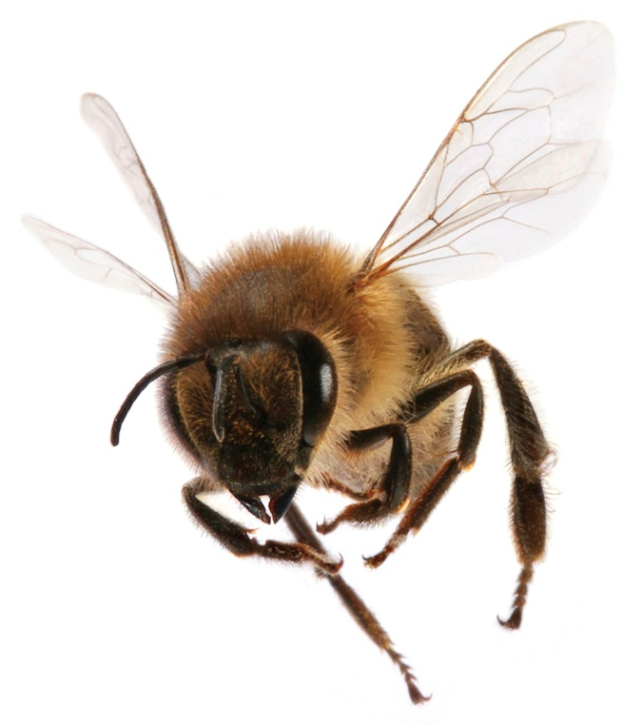
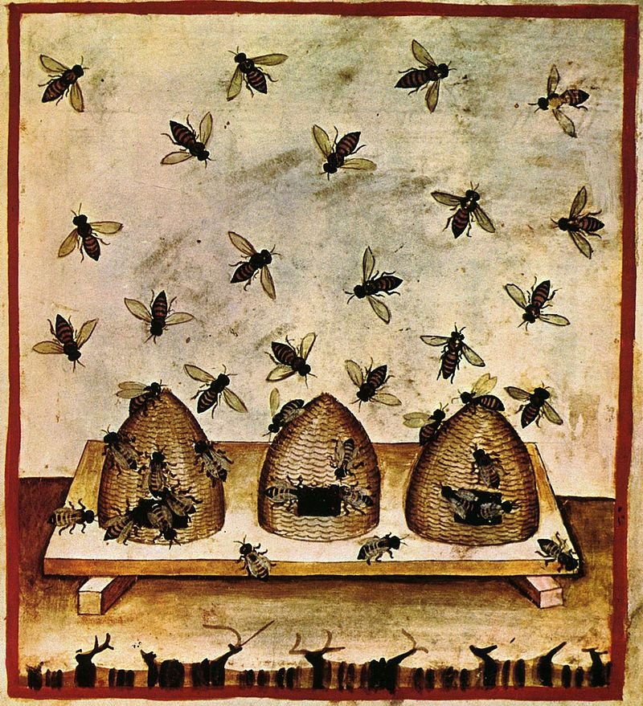
Včelárstvo
najstarší obor ľudskej činnosti
chovateľ včiel alebo odborník na včelárstvo sa nazýva včelár
včelári sa starajú o včely na účely zberu medu a včelieho vosku, s cieľom opeľovať plodiny, alebo na odchov včiel pre ďalších včelárov

Slide 4
Včelstvo a jeho činnosť
Včela medonosná –
žije v početných spoločenstvách – včelstvách
včelstvo – „rodina“ tvorená oplodnenou matkou a jej potomkami (robotnici, trúdy)
rozvoj včelstiev úzko súvisí s prostredím
vrcholné obdobie – matka, 300 – 600 trúdov, okolo 50 000 robotníc
každé včelstvo ako spoločenská jednotka má svoje vnútorné aj vonkajšie ekologické zákonitosti

Slide 5
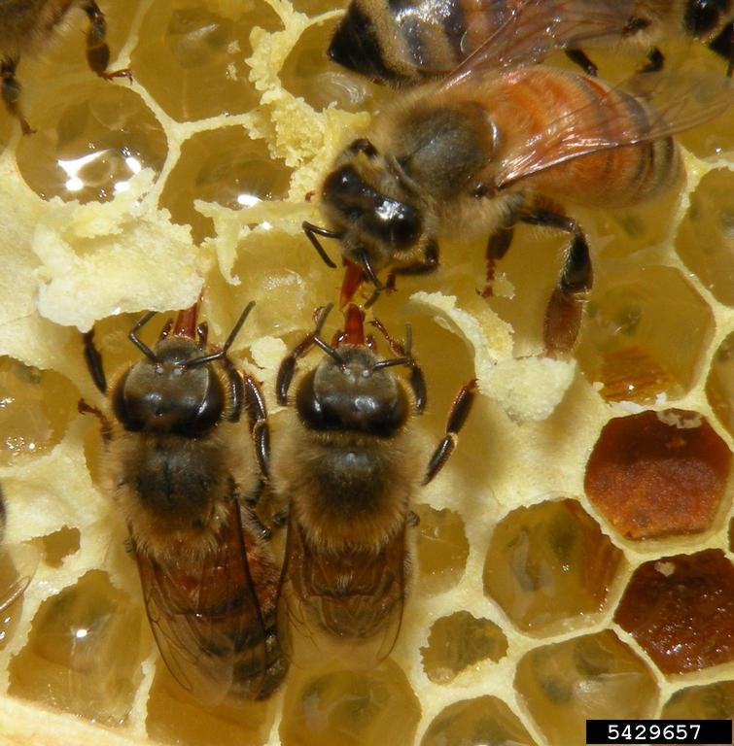
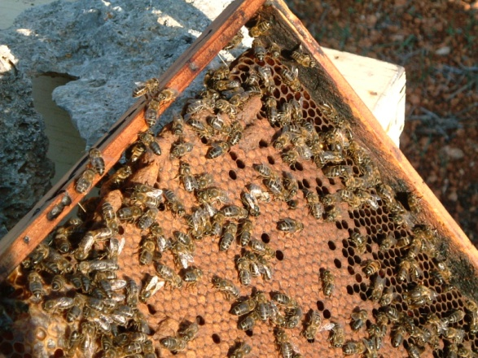
...
telo každého včelieho jedinca sa skladá z hlavy, hrude a bruška
pod bruškom majú peľový košík, do ktorého zbierajú peľ
vonkajšia kostra včely je z chitínu a je pokrytá chĺpkami

Slide 6
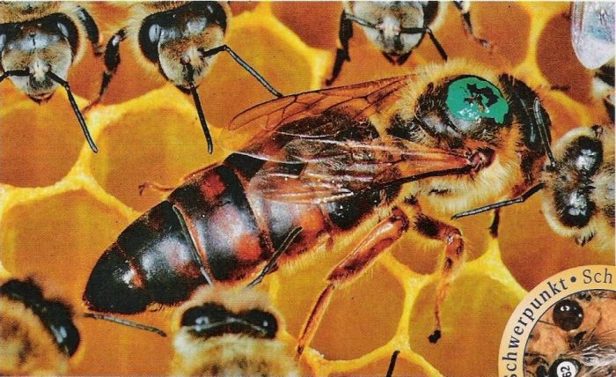
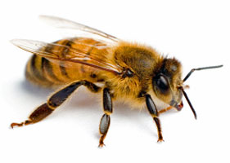
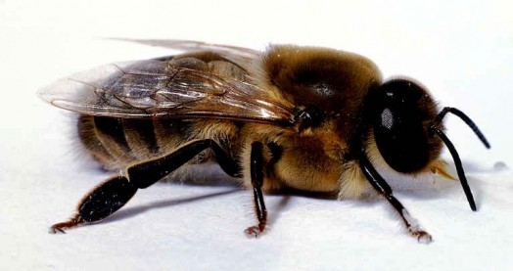
Osadenstvo úľa
Kráľovná – matka
Robotnice
Trúdy

Slide 7
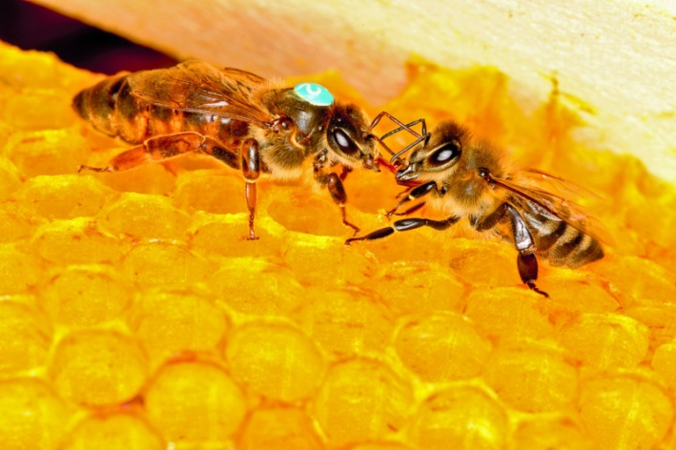
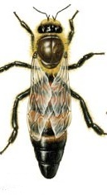
Kráľovná – matka
najcennejší a nepostrádateľný člen každého včelstva
dĺžka – 22 mm; tmavá, poznáme ju podľa dlhého bruška s mohutným kladielkom
okrem kladenia vajíčok, žiadna práca = nevyvinuté prac. orgány
vytvára „materskú látku“ – feromón – koluje v potrave a spája tisíce jednotlivcov do spoločenstva

Slide 8
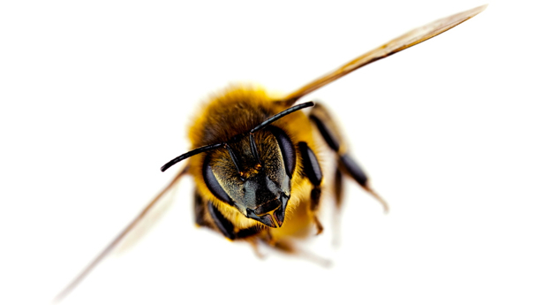
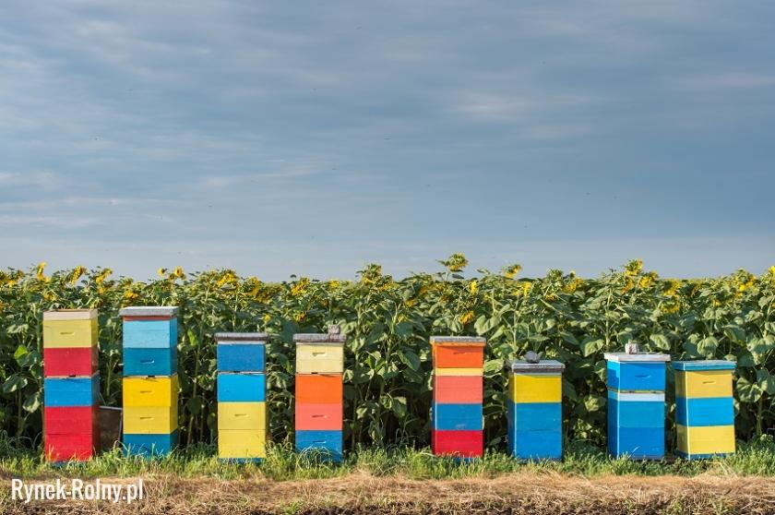
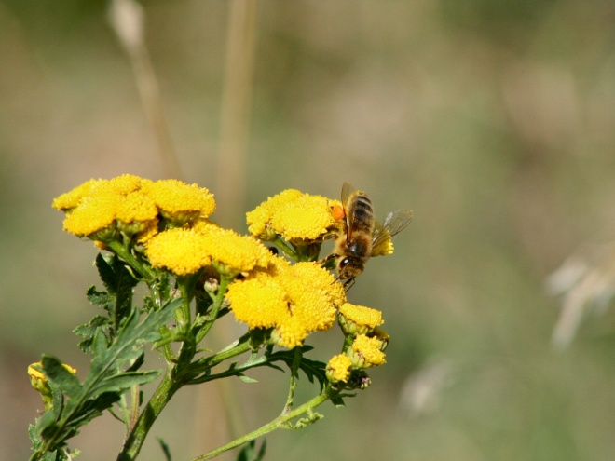
...
Podľa pôvodu poznáme matky –
rojové – liahnu sa z matečníku na okraji plastu
z tiché výmeny – liahnu sa podobne ako pri rojení
náhradné – liahnu sa z náhradných matečníkov; pre včelstvá s chorou matkou
chovné – odchované umelým zásahom včelára

Slide 9
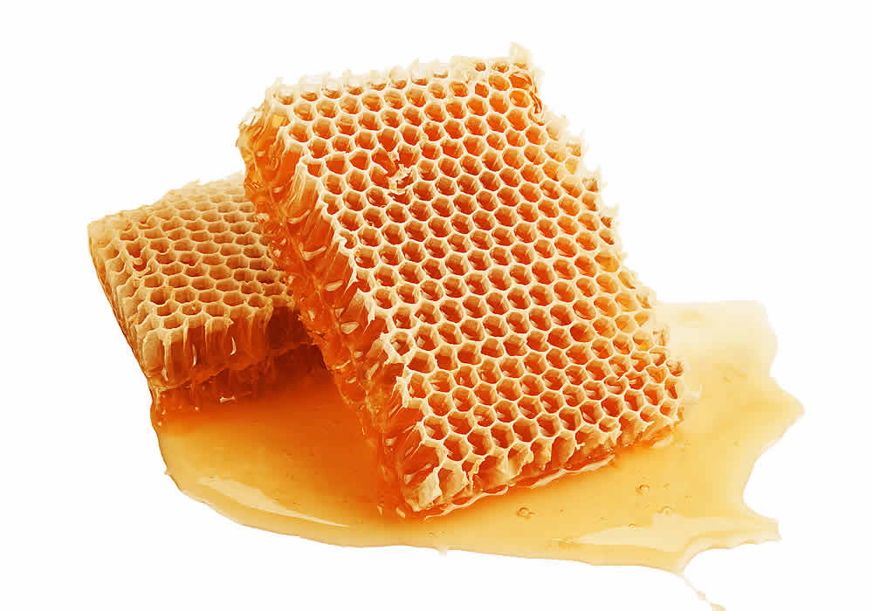
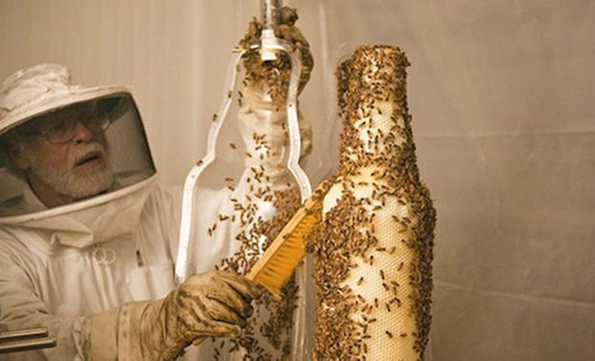
Robotnica
najpočetnejšie členy včelstva
určujú rast včelstva
vznikajú z oplodnených vajíčok
dĺžka – 12-14mm; hmotnosť – cca 100mg
Rozdeľujeme ich na –
mladušky – zahrievajú plod, vylučujú vosk, stavajú nové plasty, ...
lietavky – vyletujú z úľu, prinášajú nektár, propolis, ...

Slide 10
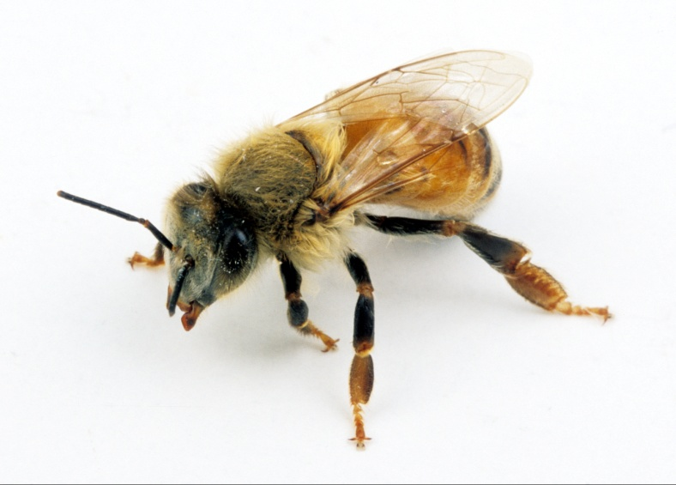
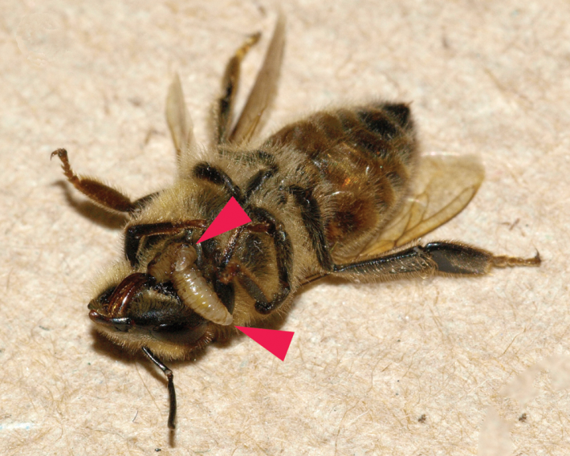
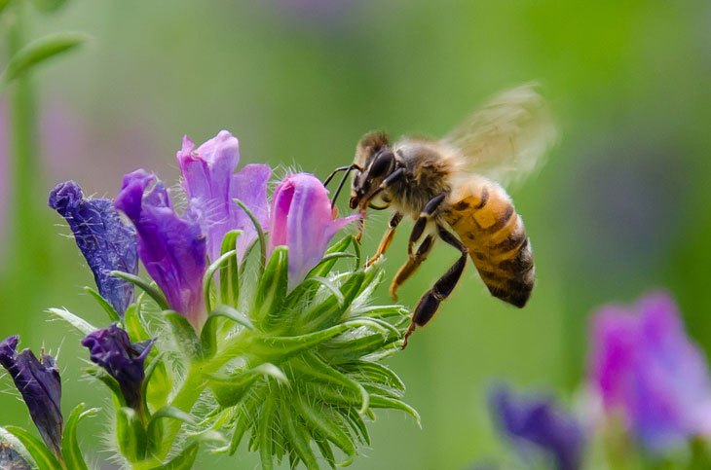
...
dožívajú sa 6 až 8 týždňov
v zimnom období 7 až 9 mesiacov = dlhoveké včely
anatomicky aj fyzicky sú dlhoveké včely pripravované na dlhé a nepriaznivé obdobie chladu
podstata tejto dlhovekosti nie je doposiaľ poriadne preskúmaná

Slide 11
Trúdy
včelí samci
rodia sa z neoplodnených vajíčok
majú väčšie a zavalitejšie telo; dĺžka – 20-25mm
vo včelstvu sa nezúčastňujú žiadnej činnosti
ich jediným poslaním je oplodniť mladé matky
sú vyhadzovaný von z úľa
sú často šíriteľmi parazitického roztoča alebo aj iných nákaz

Slide 12
Zdroje
https://sk.wikipedia.org/wiki/V%C4%8Dela
http://tldr.sk/ptDUSQ
http://referaty.aktuality.sk/vcela/referat-6829
http://tldr.sk/kpSvVw

Slide 13
Ďakujem za pozornosť

